Slide 1

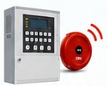
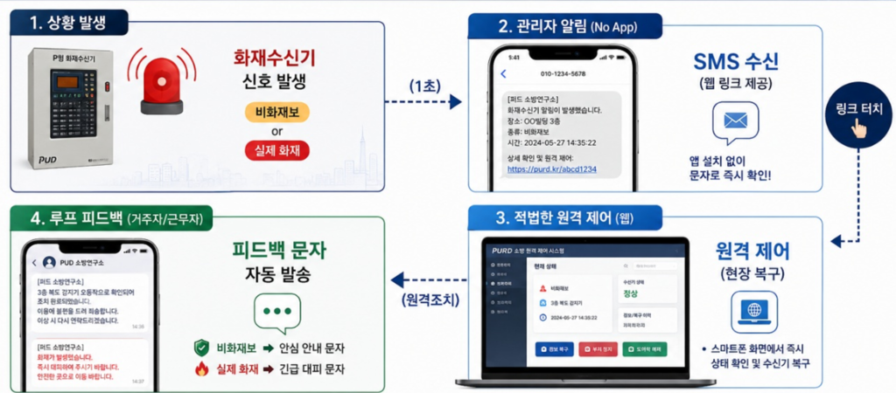
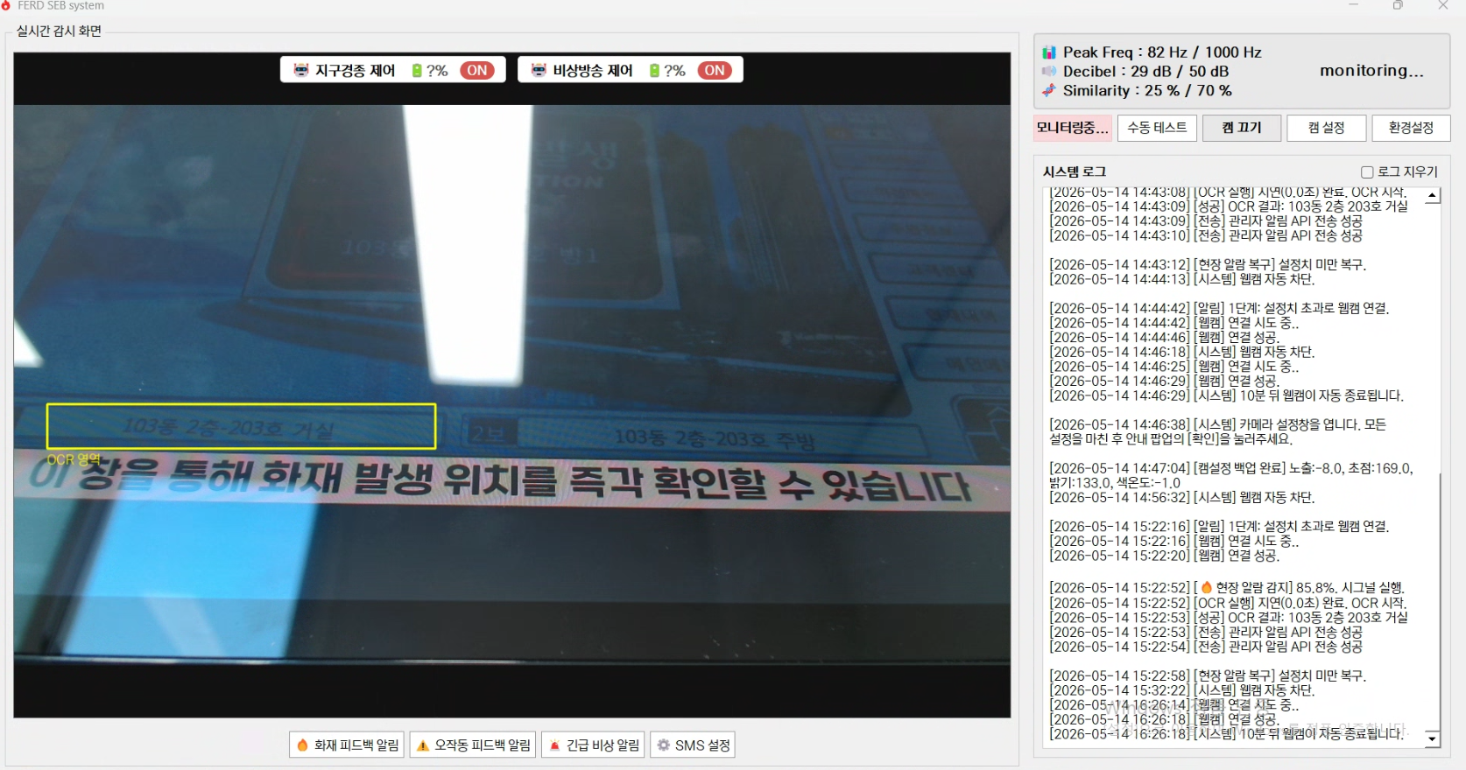
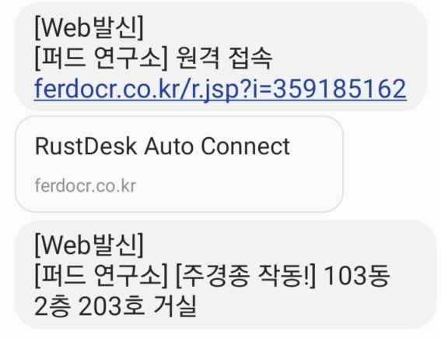
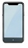
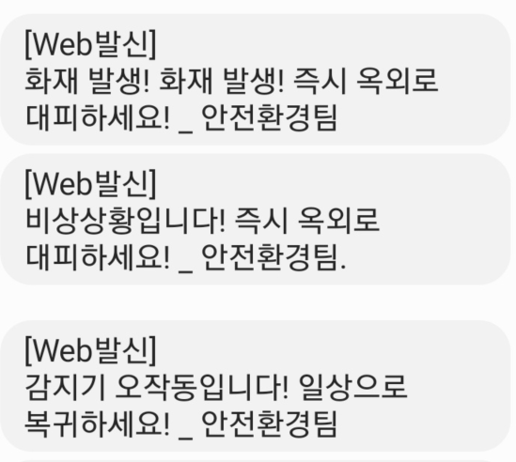
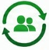
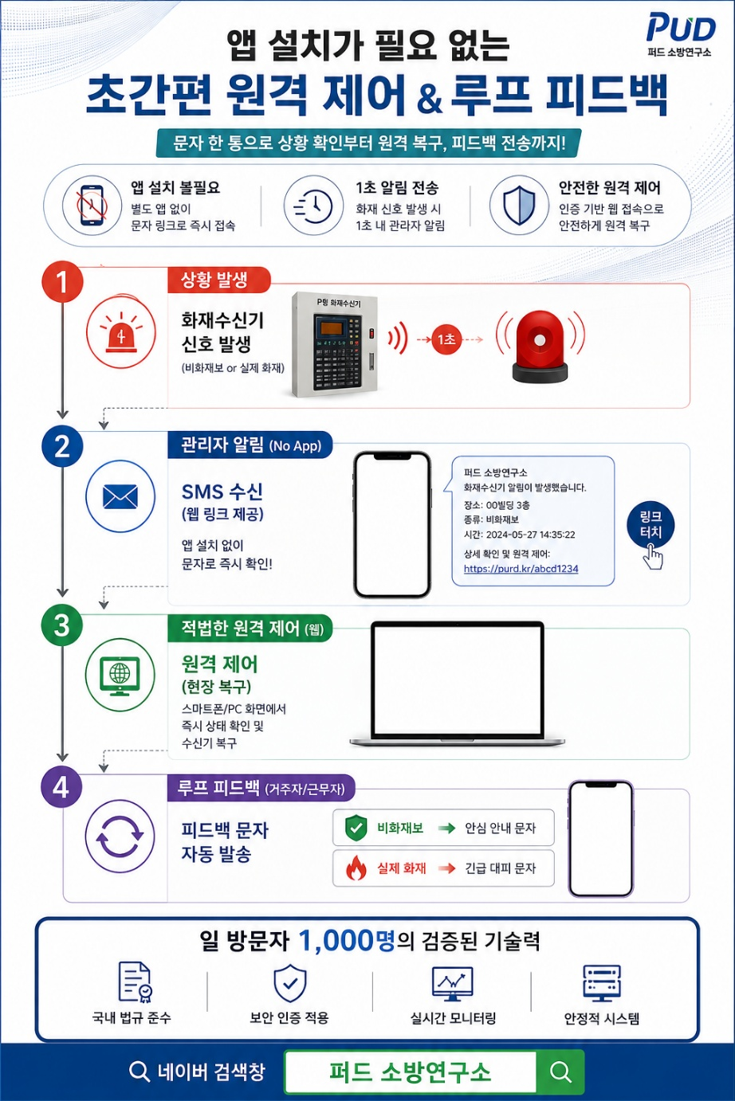
앱 설치 없이 문자로 끝내는 합법적인 수신기 원격제어
비화재보 스트레스, 이제 SEB 루프 피드백 으로 해결할 수 있습니다!
① 상황 발생
② 관리자 알림
③ 원격 제어
④ 루프 피드백
SMS 수신
(SEB 링크 클릭)
원격 접속
(현장 SEB PC)
피드백 문자
(근무자, 거주자 등)
현장 SEB PC
SEB
시스템
앱 설치 없이
문자로 즉시 확인!
SEB 접속 후
감시·제어·공유
화재 → 대피
비화재보 → 안심
주경종 사운드 분석 및 감시!

